Slide 1
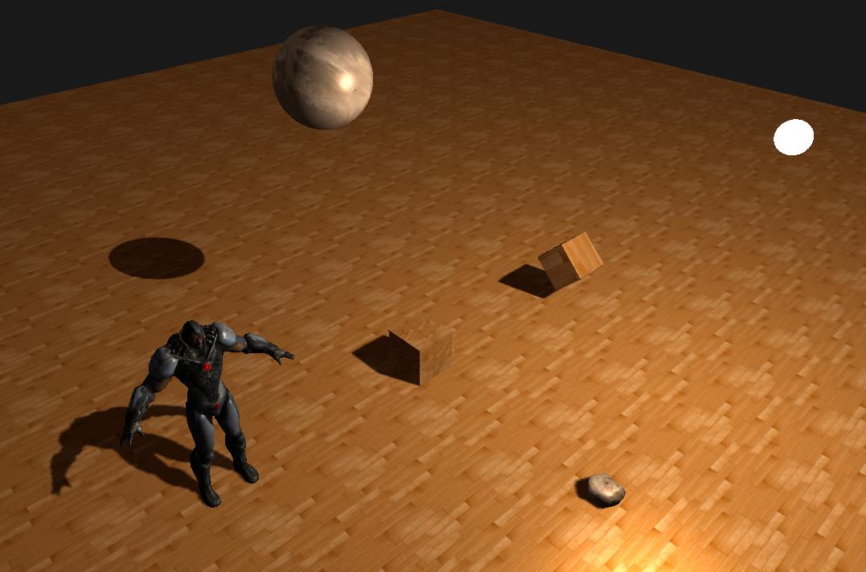
Shadow Mapping
Arthur Siqueira e Silva

Slide 2
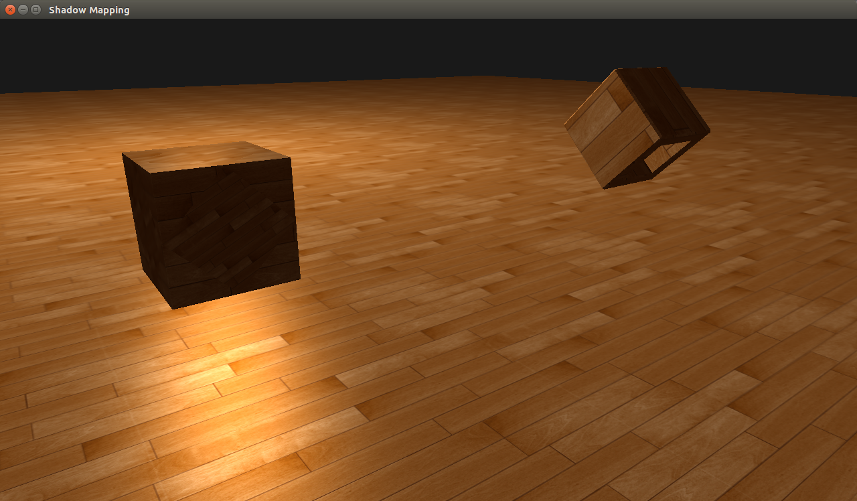

Slide 3
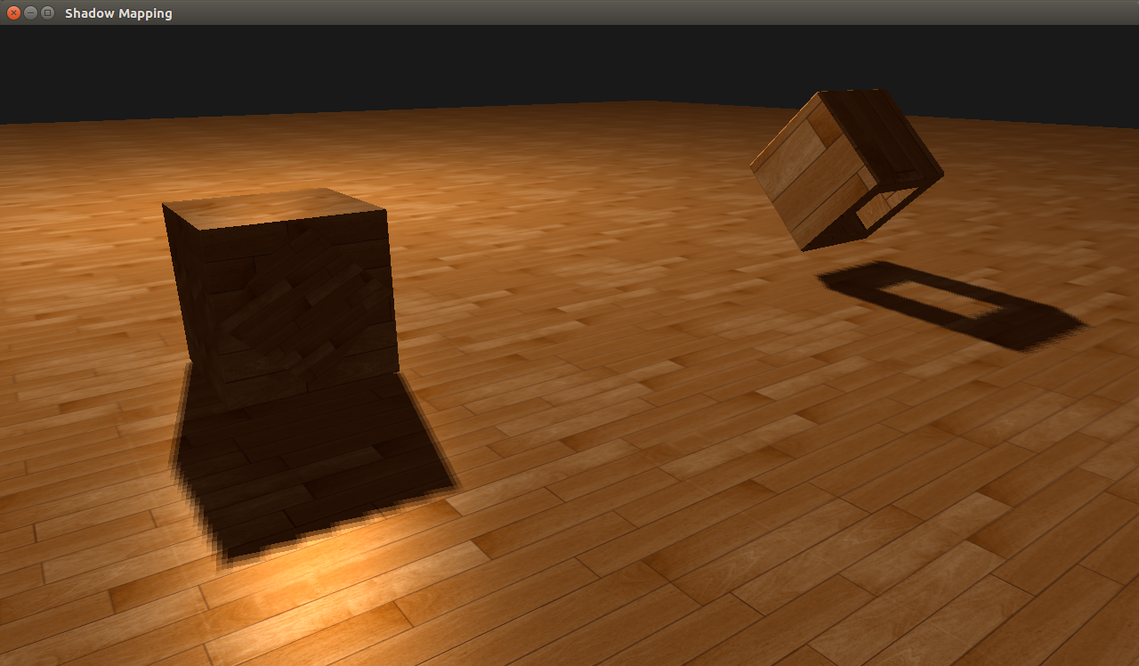

Slide 4
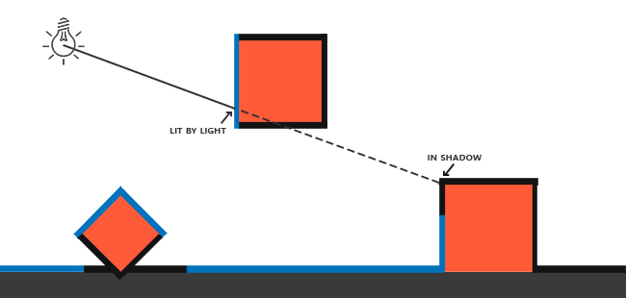
Ainda não há algoritmo perfeito para sombras em tempo real
Aproximação: Shadow Mapping

Slide 5
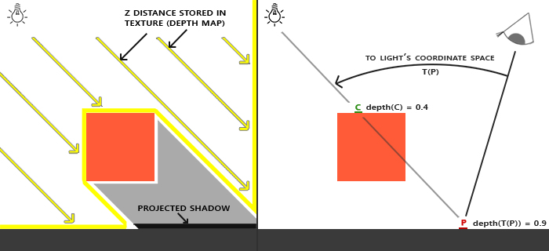
Algoritmo de 2 passos
1º Passo: Renderiza a cena a partir da perspectiva da luz, guardando valores de profundidade dos objetos em uma textura

Slide 6
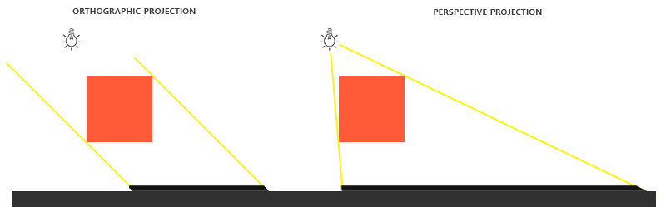
float near_plane = 0.1f, far_plane = 20.0f;
mat4 lightProjection = ortho(-10.0f, 10.0f, -10.0f, 10.0f, near_plane, far_plane);
mat4 lightView = lookAt(lightPos, vec3(0.0f), vec3(0.0, 1.0, 0.0));
mat4 lightSpaceMatrix = lightProjection * lightView;

Slide 7
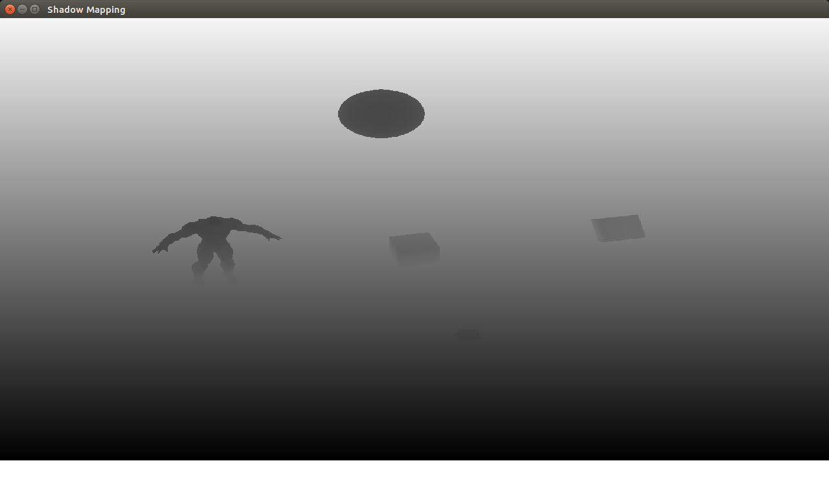

Slide 8
Algoritmo de 2 passos
2º Passo: Renderiza a cena normal, utilizando o mapa de profundidade gerado para calcular se fragmentos estão na sombra
Necessário saber posição do fragmento na matriz da luz
Adicionamos a sombra na equação da luz
vec4 FragPosLightSpace = lightSpaceMatrix * vec4(FragPos, 1.0);
// perform perspective divide
vec3 projCoords = fragPosLightSpace.xyz / fragPosLightSpace.w;
// depth map range [0, 1]
projCoords = projCoords * 0.5 + 0.5;
float shadow = currentDepth > closestDepth ? 1.0 : 0.0;
vec3 lighting = (ambient + (1.0 - shadow) * (diffuse + specular));

Slide 9
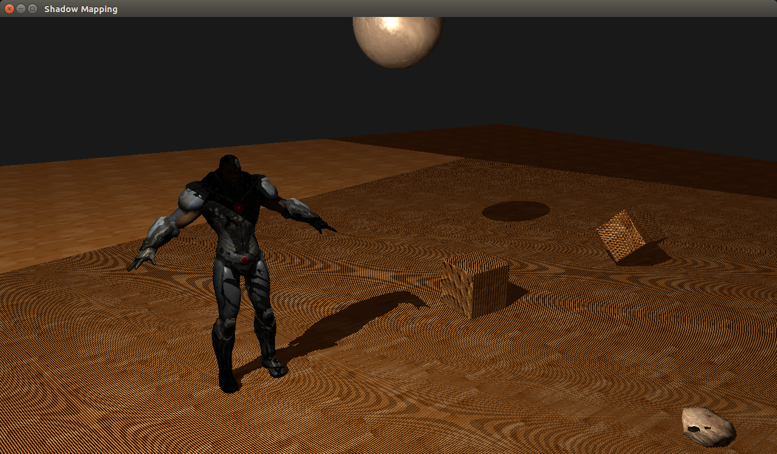

Slide 10
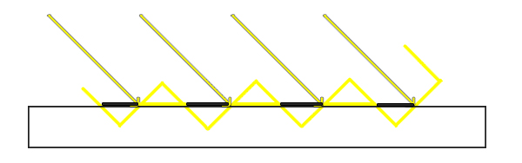
Shadow Acne

Slide 11
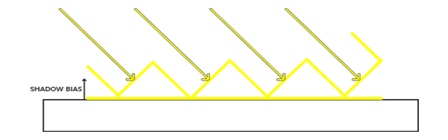
Shadow Acne
float bias = max(0.05 * (1.0 - dot(normal, lightDir)), 0.005);
float shadow = currentDepth - bias > closestDepth ? 1.0 : 0.0;

Slide 12
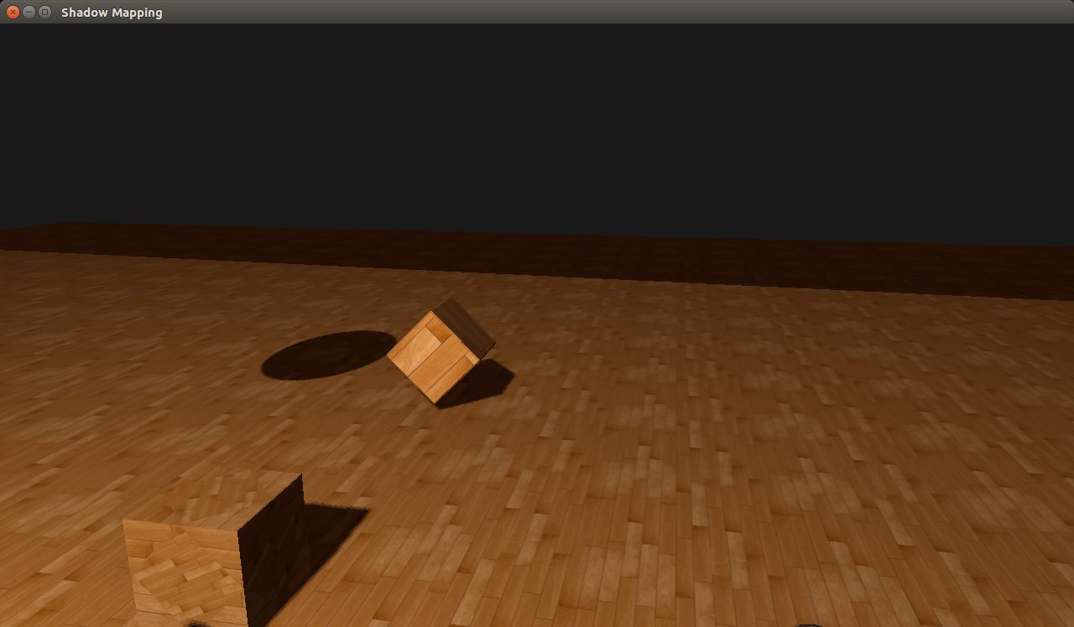

Slide 13
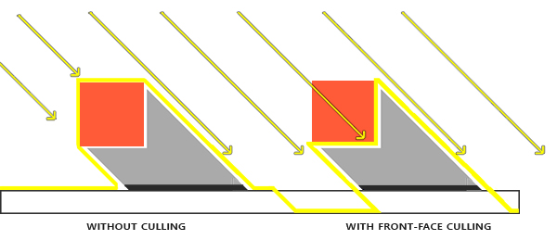
Oversampling
Áreas fora do frustum da luz são consideradas como escuras quando não são, portanto atribui-se o valor de sombra 0.0 a estas áreas (não projetam sombra)
Peter Panning
Valores de bias muito altos podem fazer as sombras “fugirem” dos seus objetos. Podemos usar front-face culling para arrumar em objetos sólidos

Slide 14
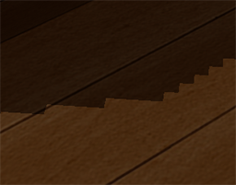
Múltiplos fragmentos mapeando para o mesmo texel
Aumentar resolução do depth map
Aproximar ao máximo o frustum da luz à cena
PCF (percentage-closer filtering), mapear múltiplas vezes por fragmento, utilizando diferentes coordenadas de textura, e fazer uma média dos resultados
for(x = -1; x <= 1; ++x) {
for(y = -1; y <= 1; ++y) {
pcfDepth = texture(shadowMap, projCoords.xy + vec2(x, y) * texelSize).r;
shadow += currentDepth - bias > pcfDepth ? 1.0 : 0.0;
}
}
shadow /= 9.0;

Slide 15
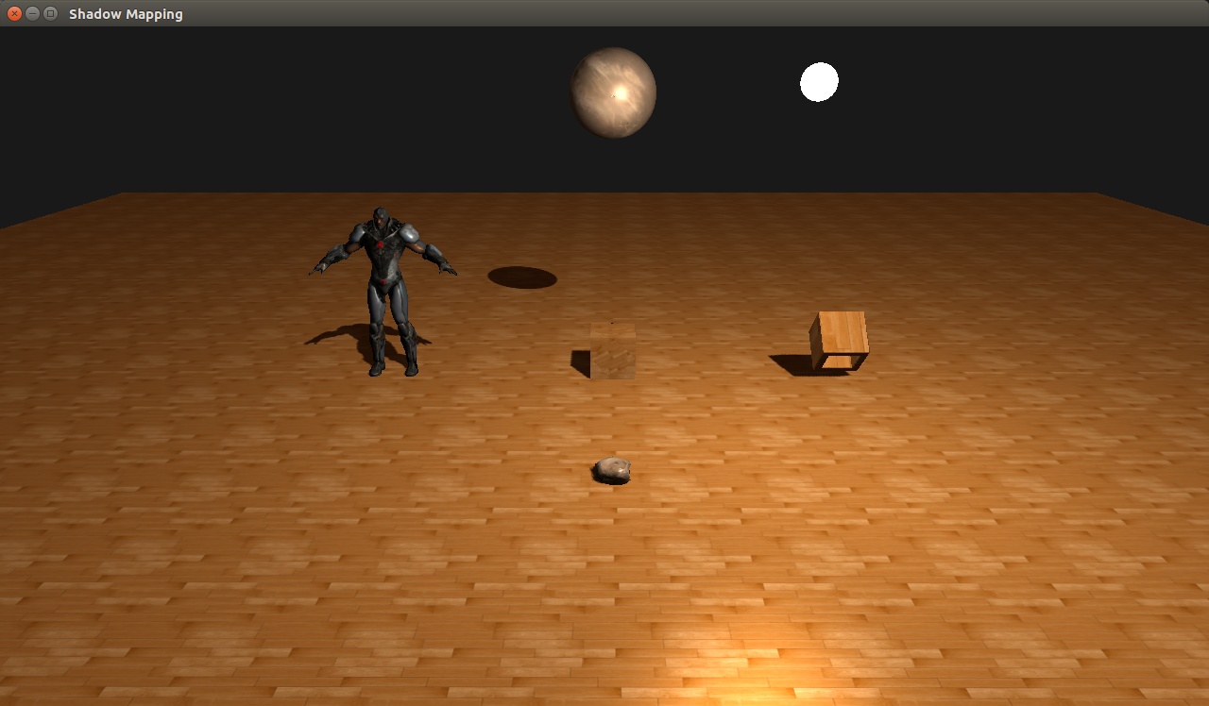
https://learnopengl.com/Advanced-Lighting/Shadows/Shadow-Mapping
http://www.opengl-tutorial.org/intermediate-tutorials/tutorial-16-shadow-mapping/

